Slide 1


BURKINA FASO
Unité-Progrès-Justice
Thème: «Rationalisation énergétique dans les batiments administratifs (en innovation libre)»
Présenté par:
ZIDOUEMBA Marie
OUATTARA Oula Faycal Denilson
Avril 2024

Slide 2
Plan de travail
Constat
Problématique
Solution
Démonstration
1

Slide 3

Constat
Problématique
Solution
Demonstration
30GWh/An
19% de la
population
globale ont
droit à
l’électricité
Facture Août
2006/
89 914 089
FCFA
Estimation/
1 078 969 068
FCFA depuis
2006
2
Notes:
https://www.mdpi.com/2071-1050/15/2/1466: etude sur l’efficacité energetique des batiments au Burkina par Abraham Nathan Zoure
and Paolo Vincenzo Genovese
https://lefaso.net/spip.php?article22232 : Publié le jeudi 19 juillet 2007 à 07h42min

Slide 4
Constat
Problématique
Solution
Demonstration
La mise en veille des appareils
Confort Thermique
Comportement de certains usagers
dans la gestion de l’énergie
3
Notes:
https://www.hellowatt.fr/panneaux-solaires-photovoltaiques/combien-coute-installation-photovoltaique#:~:text=prix%20par%20kilowatt%2Dcr%C3%AAte%20%2D%20kWc,350%20%C3%A0%20700%20%E2%82%AC%2Fm%C2%B2.

Slide 5
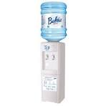
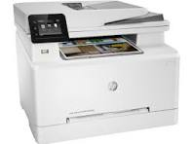
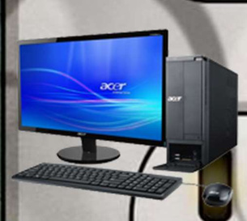
Constat
Problématique
Solution
Demonstration
Consommation en veille ou Fantôme
Imprimante
(20 W)
Fontaine d’eau
(30W)
Ordinateur
(6 W)
4

Slide 6
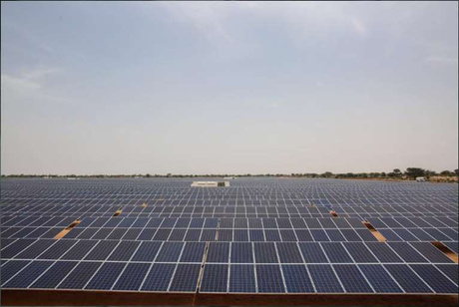

Constat
Problématique
Solution
Demonstration
Consommation en veille ou Fantôme
Puissance en veille = 56W
56 MW
1 000 000 clients
56 W
CENTRALE SOLAIRE
Environ 50 milliard FCFA
d’investissement
5
Notes:
https://www.hellowatt.fr/panneaux-solaires-photovoltaiques/combien-coute-installation-photovoltaique#:~:text=prix%20par%20kilowatt%2Dcr%C3%AAte%20%2D%20kWc,350%20%C3%A0%20700%20%E2%82%AC%2Fm%C2%B2.

Slide 7
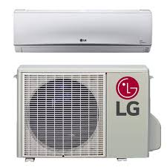
Constat
Problématique
Solution
Demonstration
L’oublie d’éteindre des certains Appareils pendant les weekends
Climatiseur
(735,5 W)
O,7355kW
10 000 clients
48 heures
100 FCFA
35 304 000
FCFA
6

Slide 8
Prise
Connectée
Contrôle des Appareils à
distance
Constat
Problématique
Solution
Démonstration
7
Eclairage
Temporisé
Audit Interne
Notes:
Le Cloud comporte principalement quatre modèles de déploiement notamment:
Le Cloud public est un modèle qui est ouvert au public il est toujours externe. Exemple Google Cloud Platform
Le Cloud privé qui appartient à une seule organisation, il peut être interne ou externe. Exemple: Un Cloud Universitaire
Le Hybride qui est une combinaison des modèles précédents. Exemple: Utilisez Office 365 (Microsoft) tout en ayant son propre cloud interne
Le Modele Communautaire qui est partagé entre plusieurs organisations. Il peut être interne ou Externe. Exemple: Le Cloud des écoles

Slide 9
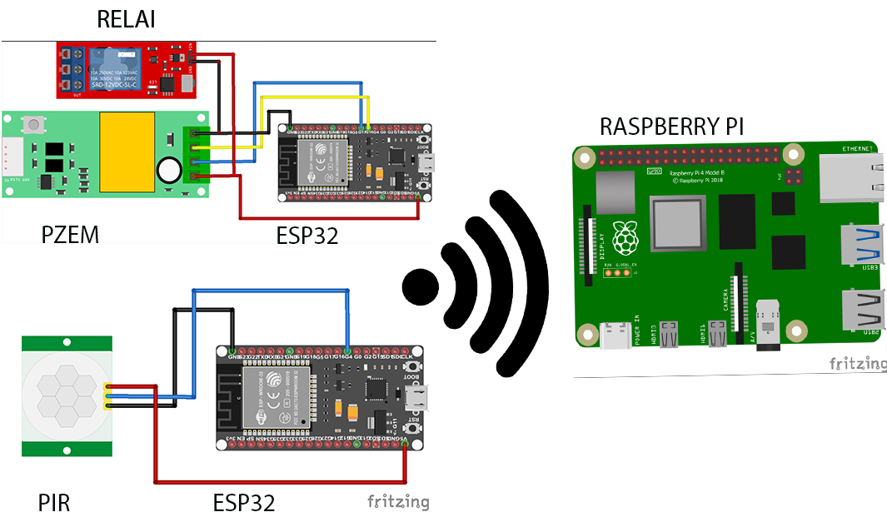
Constat
Problématique
Solution
Démonstration
8

Slide 10
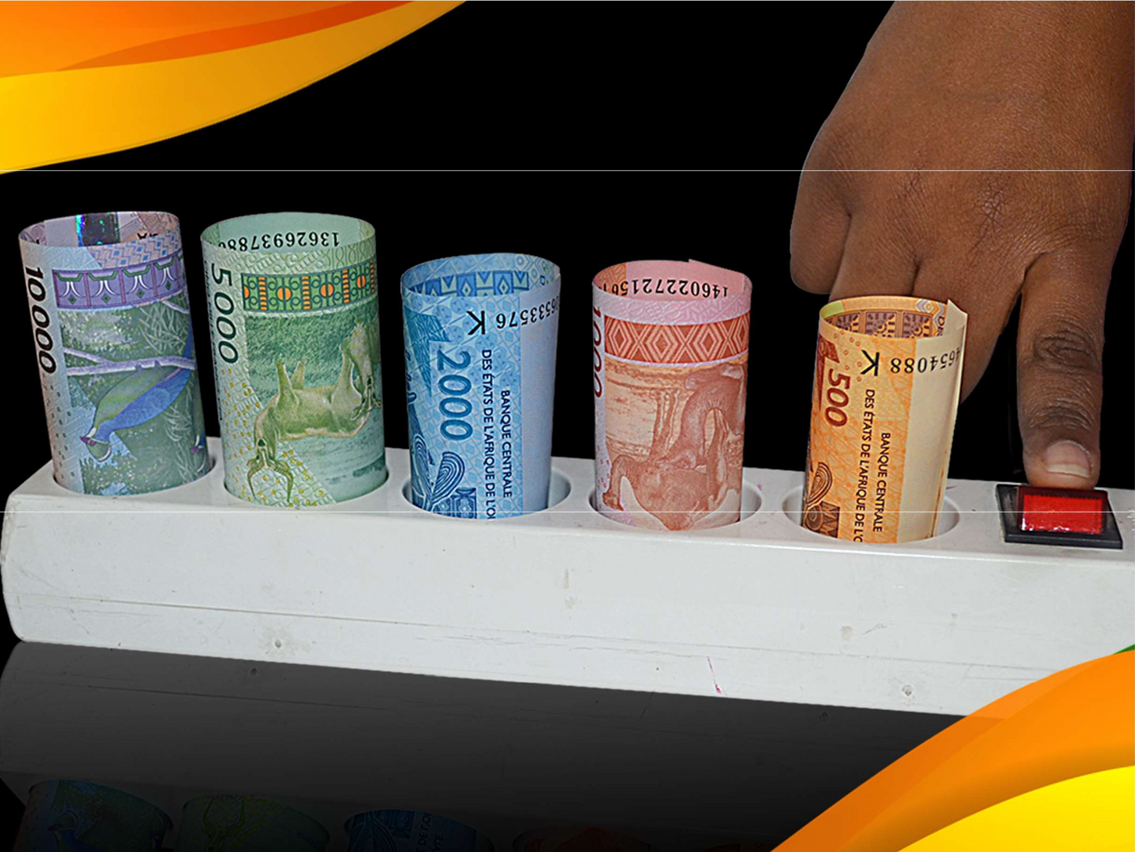
L’énergie est chère, économisons la
9

Slide 11

Merci pour votre attention!
10

